Slide 1
Study on QGP bulk property in small systems
中村幸輝, 野中千穂
名古屋大学

Slide 2
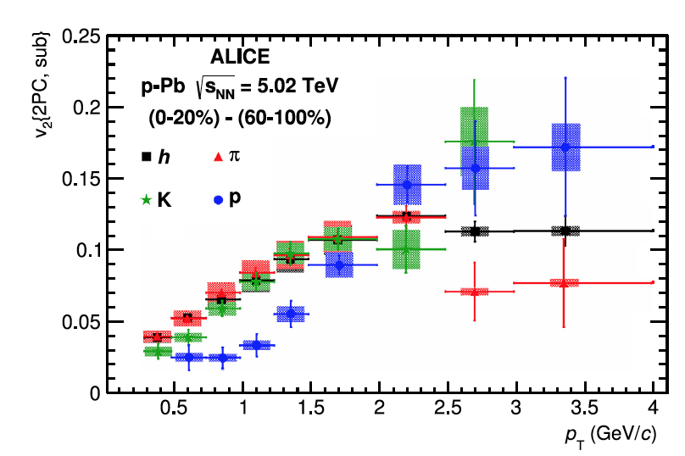
小さい衝突系におけるQGP生成
小さい衝突系においても有限の楕円フローを観測
LHC: p+Pb , RHIC: p+Au, d+Au, ³He+Au
これらの実験結果はQGP生成を示唆している
Pb
Pb
楕円フローの生成機構
大きい衝突系：中心度による衝突幾何
小さい衝突系：衝突原子核の幾何学的形状
p+Pb衝突系: 陽子の形
ALICE:PLB726(2013)
Pb
クォーク
p
陽子
相対論的粘性流体模型で小さい衝突形の集団的フローを説明できるか

Slide 3
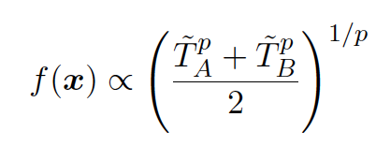
3+1D相対論的流体模型
New
K. Okamoto and C. Nonaka, Phys. Rev. C 98 (2018) no.5, 054906.
衝突
熱平衡化
相対論的流体
ハドロン化
フリーズアウト
初期条件
相対論的粘性流体力学
終状態
TRENTO
流体方程式
UrQMD
初期エントロピー密度
Denicol, Niemi, Molner, Rischke,
PRD85,114047
分子動力学計算
+
ハドロン崩壊
ハドロン散乱
格子QCD EoS
p=1: MC Glauber
p=0: IP-Glasma
M. Bluhm, P. Alba, W. Alberico, A.Beraudo, and C. Ratti, Nucl. Phys. A929,
157 (2014)
S. Bass et al.,
Prog. Part. Nucl. Phys. 41, 255(1998)
+ Nucleon substructure
ハドロン化
Cooper-Frye 公式
温度 150 MeV
J. Scott Moreland, Jonah E. Bernhard,
and Steffen A. Bass Phy.R. C 92, 011901(2015)
arXiv:1808.02106v1
Cooper, Frye, PRD.D10, 186
Scott Pratt, PRC 82, 044901 (2010)
Cooper, Frye, PRD.D10, 186
Scott Pratt, PRC 82, 044901 (2010)

Slide 4
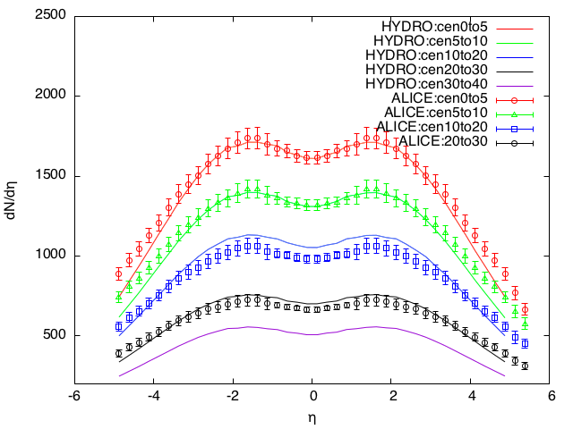
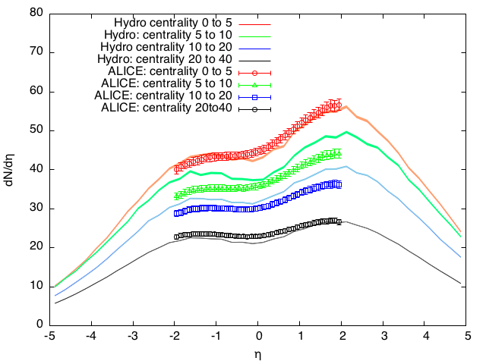
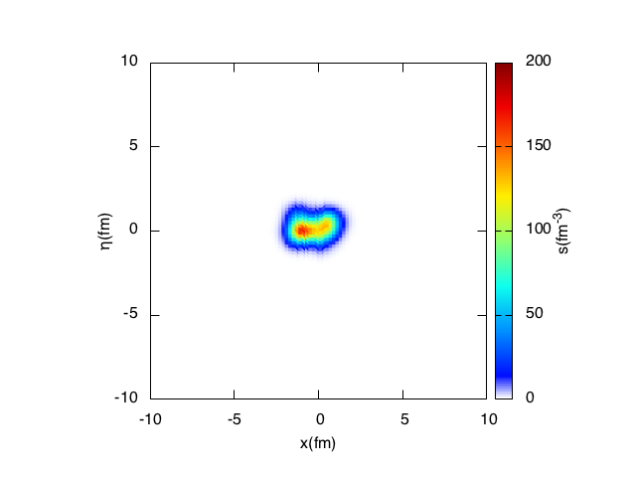
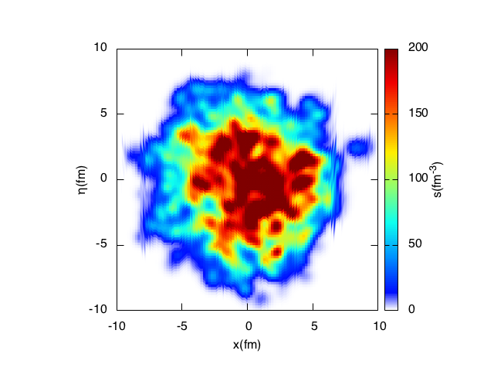
小さい系と大きい系の比較
初期条件のパラメータに対するインプット
擬ラピディティー分布：
セントラリティ 0 to 5 % のデータを合わせるように初期条件のパラメータを固定
Pb+Pb 衝突系 (√s=2.76 TeV)
p+Pb 衝突系(√s = 5.02 TeV)
input: 0to5%
input: 0to5%
5to10%
5to10%
10to20%
10to20%
20to40%
20to40%
40to60%
η
η
ALICE collaboration, PRC91.064905

Slide 5
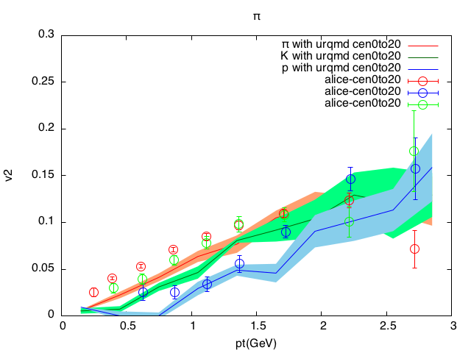
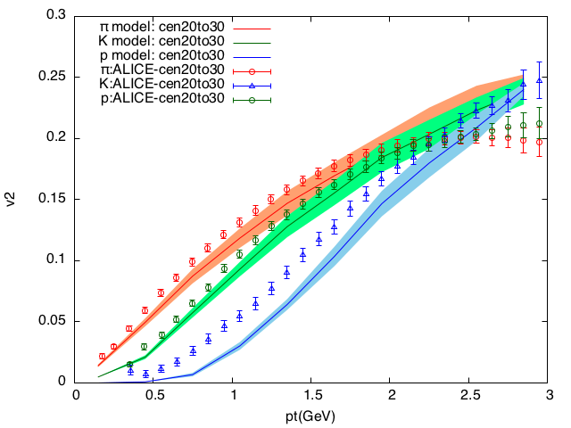
楕円フロー(横運動量依存性)
Pb+Pb collision(√s=2.76 TeV)
p+Pb collision(√s = 5.02 TeV)
π
π
K
K
p
p
p_{T}(GeV)
ALICE JHEP06(2015)190
p_{T}(GeV)
ALICE PLB 726(2013)
粒子の質量依存性を流体模型で説明可能
大きい衝突系と小さい衝突系は同様の質量依存性をもつ

Slide 6
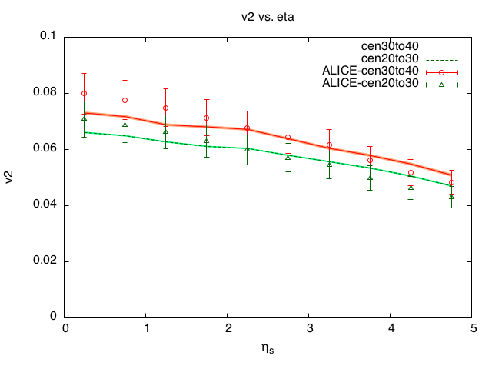
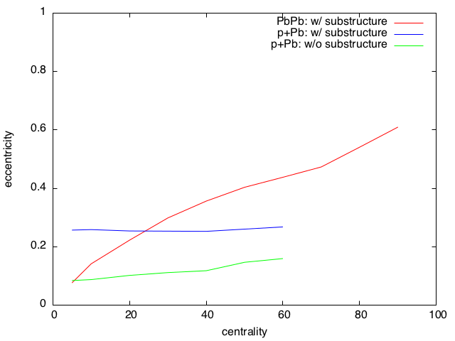
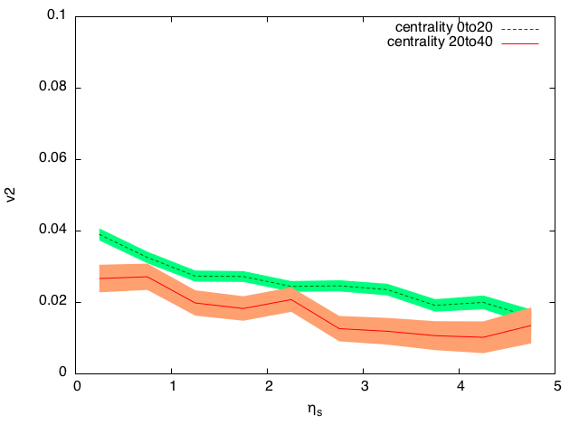
楕円フロー(衝突軸方向の依存性)
Pb-Pb collision(√s=2.76 TeV)
(荷電粒子)
初期条件におけるEccentrity
Pb+Pb w/ substructure
green line: 20to30%
red line: 30to40%
p+Pb: w/ substructure
p+Pb: w/o substructure
η
p-Pb collision(√s = 5.02 TeV)
(荷電粒子)
centrality(%)
green line: 0to20%
red line: 20to40%
Pb+Pb: v2_{central}(η) < v2_{peripheral}(η)
p+Pb: v2_{central}(η) > v2_{peripheral}(η)
周辺衝突
・生成粒子数が小さい
・流体寿命が非常に短い
・系の体積が小さい
流体発展が中心衝突に比べて不十分
η

Slide 7
まとめ
小さい衝突系においてもQGP生成を示唆
流体模型が小さい衝突系における集団運動を説明
楕円フローの起源の違い
大きい系：衝突幾何
小さい系：揺らぎ(陽子内部のパートン分布)
が支配的
中心度依存性の違い

Slide 8
Back up

Slide 9
初期条件: TRENTO
J. Scott Moreland, Jonah E. Bernhard,
and Steffen A. Bass PRC 92, 011901(2015)
原子核を生成
衝突関与粒子分布の決定
エントロピー生成を
現象論的にパラメトライズ
A
B
原子核A
σ_{inel}^{1/2}
ds/dy
原子核B
IP-Glasma
~
~
核子分布: Woods-saxon
半径σ_{inel}^{1/2}の球に
一緒に入っている核子が散乱
p=0, (T_{A} T_{B})^{1/2} ∝ n_{coll}^{1/2}
p=1, (T_{A}+T_{B})/2〜 n_{part}
~
~
衝突関与粒子の厚み関数
この分布に基づいて
核子を原子核内にランダムに分布
MC-Glauber
Pb-Pb
p-Pb
核子の厚み関数

Slide 10
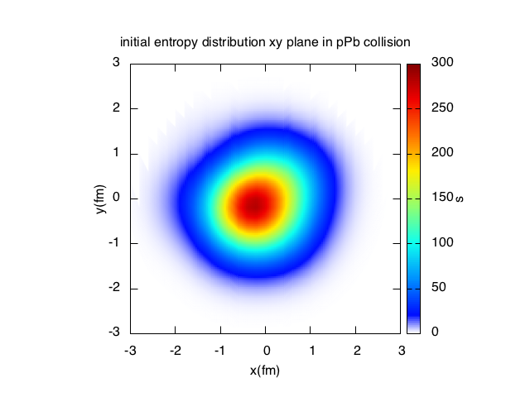
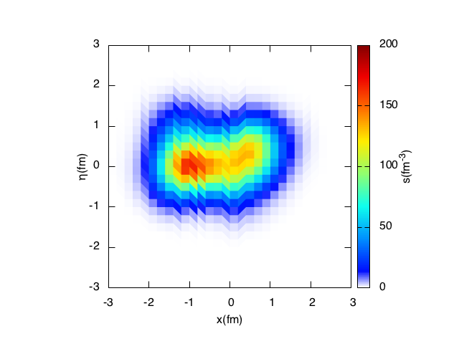
Nucleon substructure
陽子の内部構造を導入
陽子
質点(ガウシアン)
核子の厚み関数を変更
クォーク
高エネルギー
陽子の形状
核子内にクォークがランダムに分布
クォーク数の揺らぎ
クォークの厚み関数
p+Pb 衝突
w/o substructure
w/ substructure
γ_{i} :ランダムな重み
n_{c} : 核子内クォークの数

Slide 11
Eccentricity
原子核A
原子核B
Eccentricity: ε₂
~ 1 (楕円)
~ 0 (円)
(n=2)
Pb+Pb w/ substructure
s₀: 初期エントロピー密度
p+Pb: w/ substructure
Pb+Pb：
セントラリティーに比例
p+Pb: w/o substructure
p+Pb:
Centrality に対して一定
subnucleon structure の寄与が支配的
eccentricityの起源
Pb+Pb Collision: 衝突幾何
p+Pb Collision: 揺らぎ

Slide 12
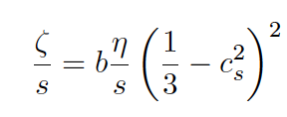
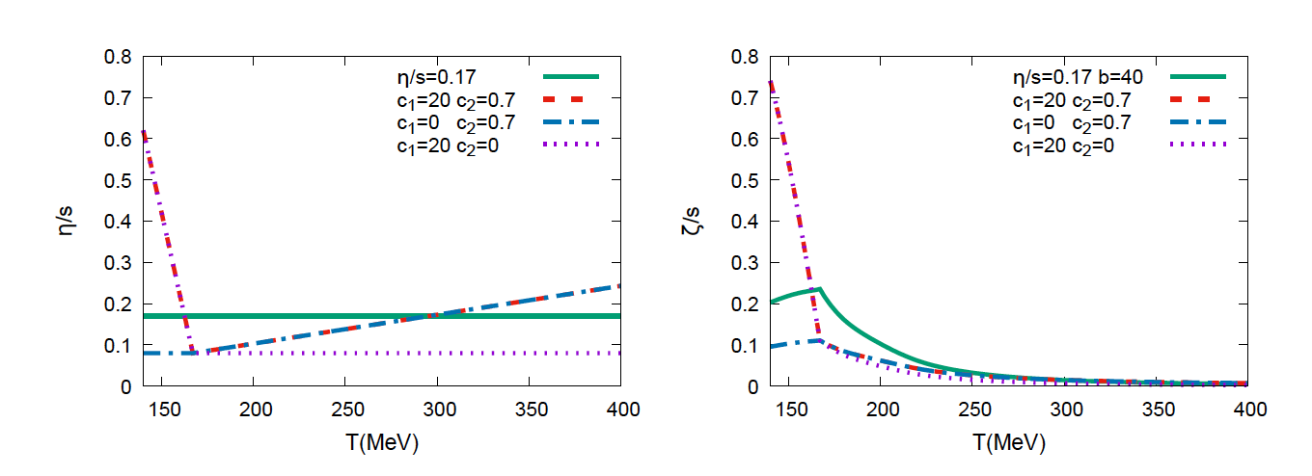
粘性の温度依存性
粘性係数とエントロピー密度の比
ずり粘性係数: η/s
相転移点近傍で最小となるようにパラメトライズ
H. Niemi, K. J. Eskola, and R. Paatelainen,
Phys. Rev. C 93, 024907 (2016).
(η/s)_{min} , c₁ , c₂：パラメータ
体積粘性係数：ζ/s
Boltzman方程式の解析から得られる表式を用いる
G. S. Denicol, S. Jeon, and C. Gale,
Phys. Rev. C 90, 024912 (2014).
超相対論的極限 m/T<<1, 緩和時間近似
c_{s}:音速、b:パラメータ

Slide 13
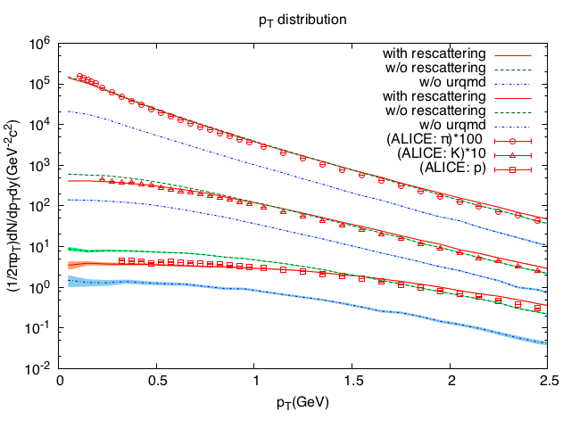
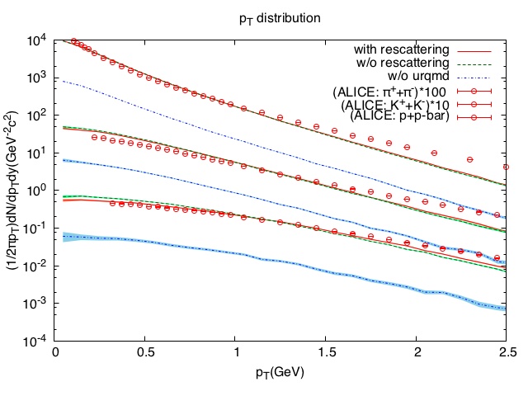
横運動量分布（π, K, p）
赤線： 流体 + 崩壊&散乱 緑破線： 流体 + 崩壊 青破線: 流体のみ
Pb+Pb 衝突系 (√s=2.76 TeV)
p+Pb 衝突系(√s = 5.02 TeV)
ALICE collaboration, PRC88.044910
ALICE collaboration, PLB760(2016)
π *100
π *100
K *10
K *10
p
p
ジェット等の寄与
小さい衝突系においてPb+Pb衝突系と同じ傾向を持つが散乱の寄与は小さい
高横運動量領域において流体を適用できる領域が異なる

Slide 14
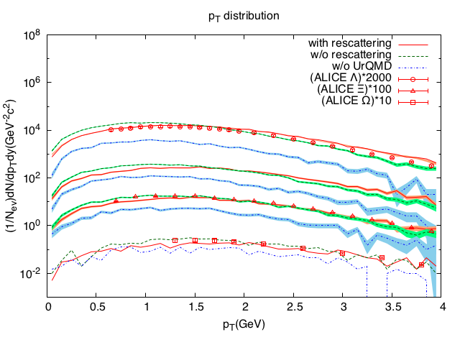
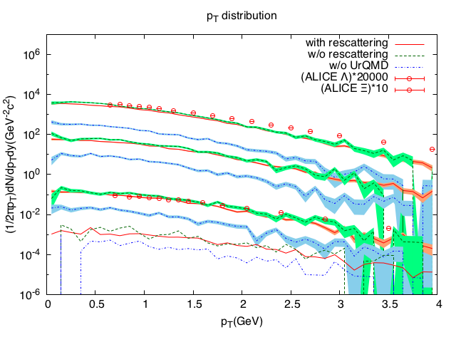
横運動量分布 （マルチ）ストレンジバリオン
赤線： 流体 + 崩壊&散乱 緑破線： 流体 + 崩壊 青破線: 流体のみ
Pb+Pb 衝突系 (√s=2.76 TeV)
p+Pb 衝突系(√s = 5.02 TeV)
ALICE collaboration, PLB728(2014),758(2016)
0to5%
Λ
Σ
Ξ
Ω
ALICE collaboration, PLB728(2014)

Slide 15
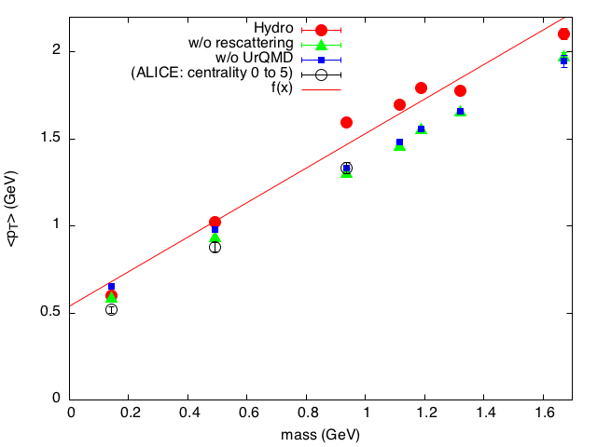
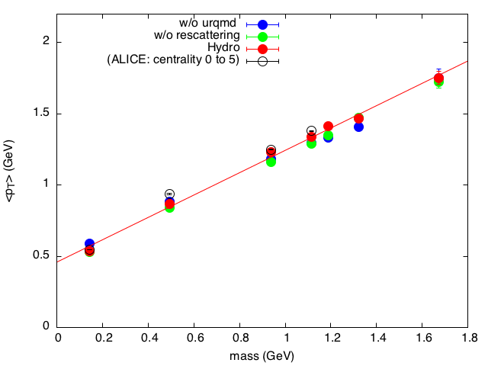
平均横運動量
赤線： 流体 + 崩壊&散乱 緑破線： 流体 + 崩壊 青破線: 流体のみ
Pb+Pb 衝突系 (√s=2.76 TeV)
p+Pb 衝突系(√s = 5.02 TeV)
Σ
Ω
Σ
Λ
Ξ
Ω
Λ
p
Ξ
p
K
K
π
π
<P_{T}> 〜 m_{i}<β_{T}>
Pb+Pbと比べてp+Pbは散乱の寄与がほとんど現れない
ALICE collaboration, PRC88, 044910
linear fit
system | <β_{T}>
Pb-Pb | 0.99±0.07
p-Pb | 0.78 ± 0.02

Slide 16
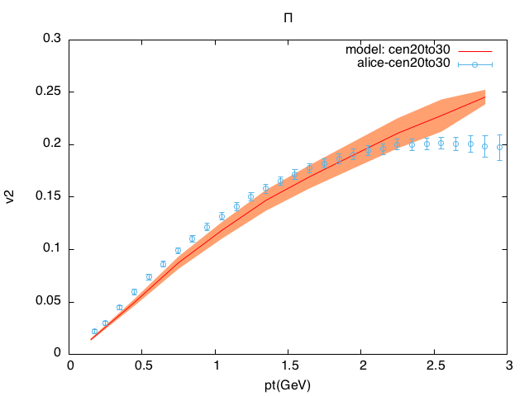
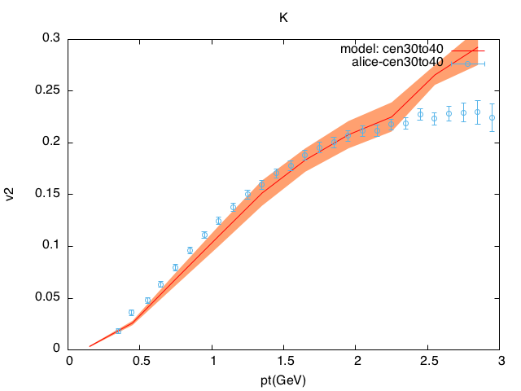
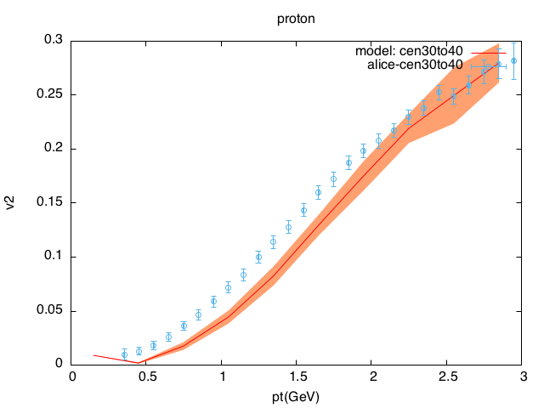
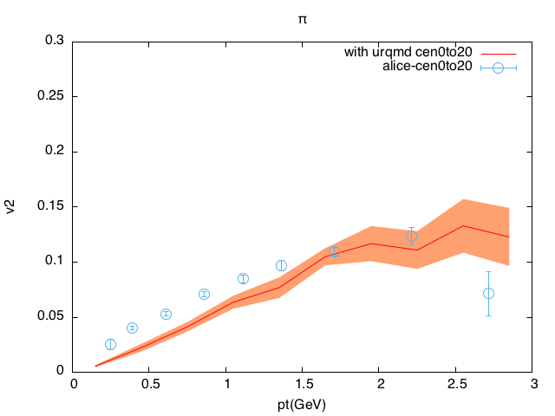
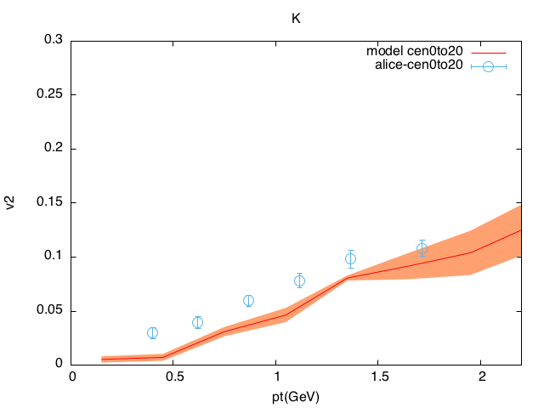
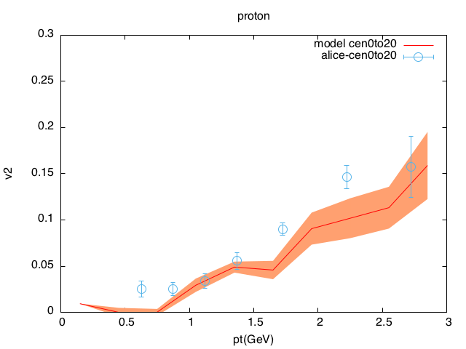
楕円フロー(π、K、p)
Pb+Pb 衝突系 (√s=2.76 TeV) 20to30%
ALICE JHEP06(2015)190
π
K
p
p+Pb 衝突系(√s = 5.02 TeV) 0to20%
ALICE PLB 726(2013)
π
K
p

Slide 17
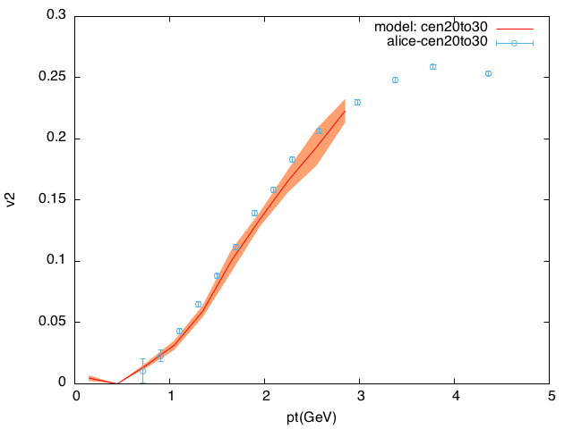
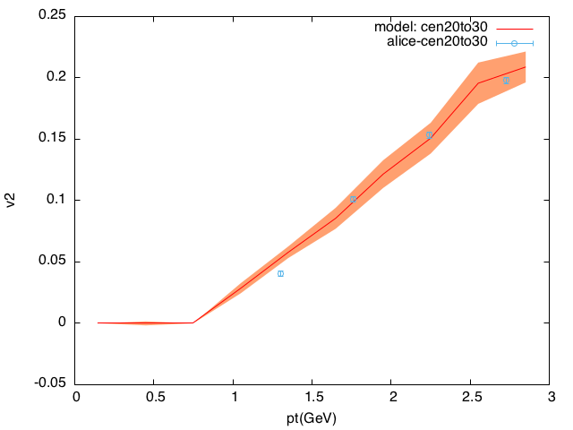
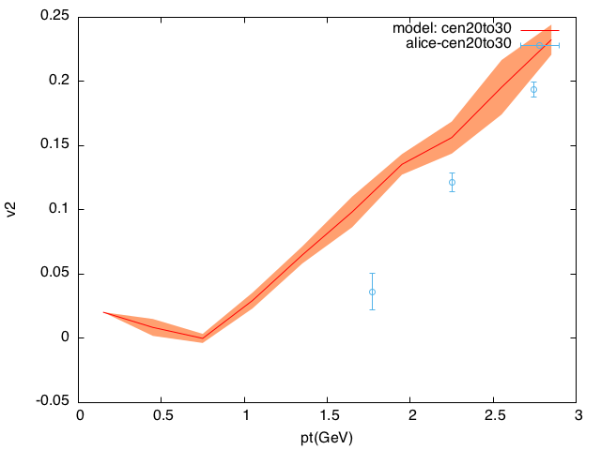
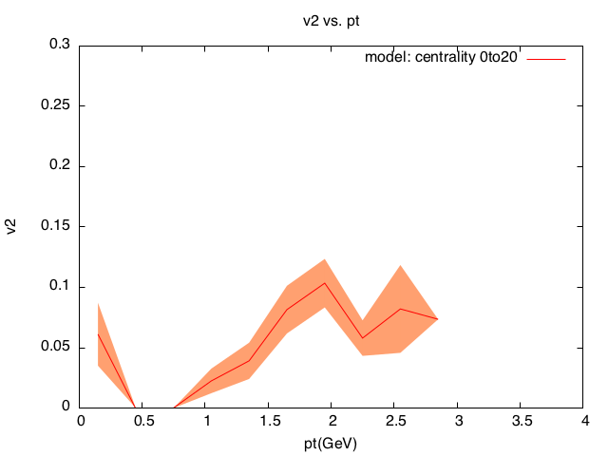
楕円フロー(Hyperons)
Pb-Pb collision(√s=2.76 TeV)
30to40%
Λ
Ξ
Ω
p-Pb collision(√s=5.02 TeV)
Λ
もう少し統計が必要

